Slide 1


Soutenance N°1
eXtamp 2004

Slide 2
Présentation du groupe
Julien Assémat
Thomas Moulard
Karim Taha

Slide 3
Travaux réalisés par…
Julien

Slide 4
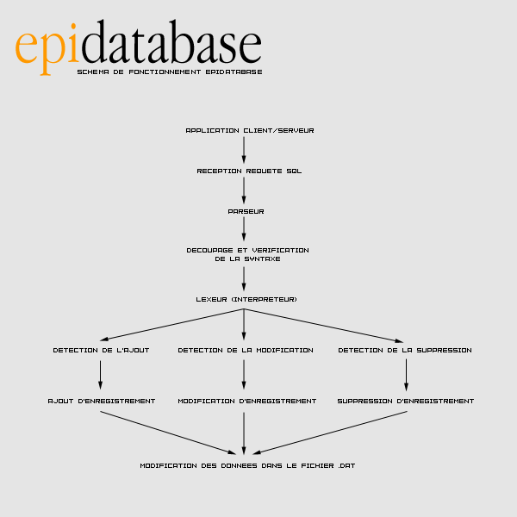

Slide 5
Travaux réalisés par…
Taha

Slide 6
Travaux réalisés par… Thomas
Analyseur syntaxique et sémantique

Slide 7
Conclusion
Points positifs, points négatifs et bilan

